Slide 1
Project Plan
Dit is het plan dat ik ga volgen voor mijn stage.

Slide 2
Inhoud
About Arxus
Project
Waarom
Business Case
Planning
Conclusie

Slide 3
01 About Arxus
Wat je moet weten over Arxus

Slide 4

Arxus
Een managed cloud service provider, die net een stapje verder gaat.
Sinds 2008
Azure Expert MSP
Een bedrijf dat alles kent van Azure en dus ook een klant van A-Z kan helpen in hun Cloud Avontuur
103 +(45) werknemers
103 Vast + 45 stagiairs en Consultants

Slide 5
Modern Workplace
Dit is de tribe binnen Arxus waarin ik mijn stage doe.
Probleem
Mensen binnen een bedrijf hebben het moeilijk met meetings inhalen wanneer ze er niet bij konden zijn
Oplossing
Modern workplace komt Microsoft Teams implementeren. Hier heb je de mogelijkheid om meetings op te nemen zodat je ze makkelijker kan inhalen.
Voorbeeld
Functie Tribe
De functie van deze tribe is kort omschreven, ervoor zorgen dat wanneer een bedrijf nood heeft aan digitale innovatie/transformatie. Deze leveren in de vorm van een digitale werkplek. Voorgenoemde bestaande uit Microsoft producten.

Slide 6
02 Project
Wat is de opdracht?

Slide 7
“Als je in één ding moet investeren, investeer dan in mensen.”
Stap 1 : 19/03
Stap 2 : 19/04
Stap 3 : 19/05
Analyseren van een adoptie strategie.
In kaart brengen hoe een adoptiestrategie verloopt, welke stappen moet een organisatie nemen.
Een adoptieblueprint opstellen die bij klanten kan worden gebruikt.

Slide 8
03 Waarom
Doel van het project

Slide 9
DOEL
De klant voorzien van de nodige technologie alsook ze ondersteunen in het hiermee leren werken
Doen we
Levert een digitale werkplek aan klant
Doen we niet
Maakt klant wegwijs in de digitale werkplek

Slide 10
04 Business Case
Welke waarde heeft het project voor Arxus?

Slide 11
30%
Slechts zo vaak lukt een organizationele verandering binnen een bedrijf

Slide 12
Business Case
Arxus Komt nog meer met een totaalpakket voor de klant
Meer binding met de klant.
Levert extra werkgelegenheid op binnen Arxus.
Meer omzet.

Slide 13
05 Planning
Welke data gebeurt wat?

Slide 14
Planning
14/03: 1e meeting op kantoor met begeleider
Stageweek 4: Terugkommoment 1
Stageweek 6: Tussentijdse evaluatie
Stageweek 8: Terugkommoment 2
24/05: Einde stageperiode
17/06 – 18/06: Finale evaluatie

Slide 15
06 Conclusie
Wat staat me nog te wachten?

Slide 16


Conclusie
Thomas More
Arxus
Een duidelijk overzicht brengen zodat mijn docenten weten waar ik mee bezig ben en hoe het verloopt.
Hard werken, zodat ik het meeste uit mijn stageperiode kan halen. Alsook een meerwaarde zijn voor het bedrijf.

Slide 18


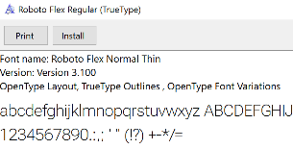
Make sure to download & install the fonts first!
Download & install Poppins
Download & install Roboto Flex
Download fonts.zip, extract all, open font file (.ttf, .otf) & ‘install for all users’

Slide 19
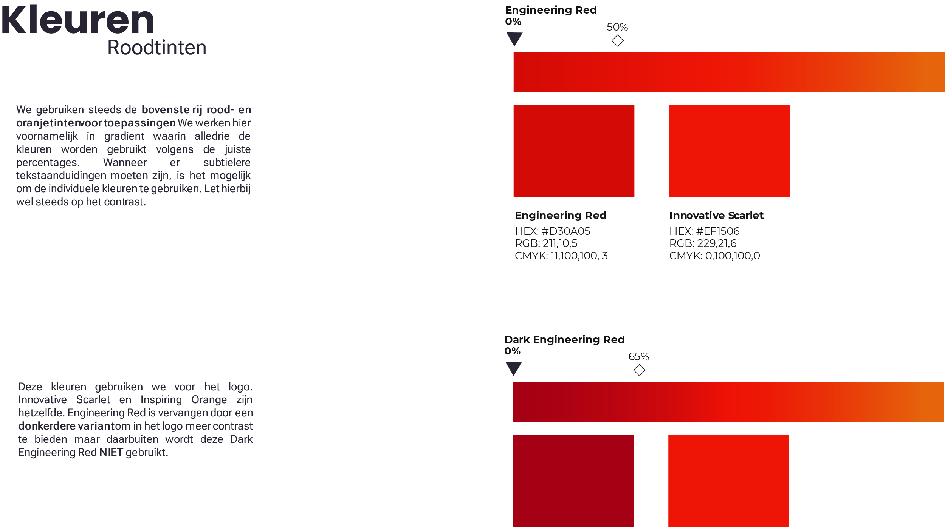

Slide 20


Slide 21

Read me first
Information Classification Requirements
Determine the classification of your PowerPoint:
Electronic and Paper documents
The following labeling for information classification applies in line with the classification level for confidentiality:
Standard classification level and default label → Internal Use Only
PowerPoint is for public use → Public
PowerPoint is for potential customers/partners → Customer / Partner
PowerPoint is for use by Arxus NV → Internal Use Only
PowerPoint is for limited set of users → Confidential
Disclaimer for “Customer / Partner”
All documents that are classified with the classification label “Customer/Partner” should have the text “Customer/Partner” in the footer of each page.
A disclaimer must then be added in the document that informs the audience to restrict the reproduction to other parties as it was first intended only for them.
This is an example of a confidentiality warning.
Confidentiality | Explanation
Public | Unallowed use is not possible. There is no business impact for public assets. Eg. Public announcements, published financial information,...
Customer/Partner | No sensitive information but exposes the product portfolio and pricing details.
Internal Use Only | Little sensitive information, unallowed use does have limited business impact. Eg. Information security policies, employee contact details, …
Confidential | The unallowed use of sensitive information has serious business impact. Eg. Privacy information, administrator passwords, root certificates, …
CONFIDENTIALITY
All information contained in this document is confidential and was intended only to be disclosed to the original audience. This information may not be reproduced, in part or in full, by and/or released to other parties, without the prior written consent of Arxus NV and you must keep it secure or destroy it.
© Arxus NV 20YY all rights reserved. Products, services and company names in this document might be trademarks or registered trademarks.
Want to have the complete background ? Here is the policy:
ISMS A.5.12 POLI - Information Classification

Slide 22






Read me first
Photos usage
Original
Please make sure that the source of the photo is free and is truly important to respect its composition and colors.
Free pictures browsers:
unsplash.com
pexels.com
freepik.com
Customized
DO NOT change the original look of pictures, even if its downloaded. Avoiding artistic effect, such as black & white or even add textures, is an important criteria.
Always remember that less is more, and the picture you’d pick, must reflect that simplicity and objectiveness you look for.

Slide 23






















































Administration
Architecture
Artificial Intelligence
Automation
Business Needs
Certification
Cloud Back Up
Cloud Migration
Cloud Security
Cloud Solutions
Continuous Integration
Customer Intimacy
Dashboard
Data
Disaster Recovery
Document Sharing
Experts
Finance
First Contact
Flexibility
Growth
Guarantees
Infrastructure
Innovation
Internet
Location
Managed Services
Microsoft EMS
Microsoft Office 365
Microsoft Onedrive
Microsoft Outlook
Microsoft Teams
Microsoft Windows
Migration
Monitoring
Network
Ownership
Partner
Performance
Proactivity
Processor
Productivity
Profit
Scalability
Search
Security
Storage
Subscription
Support
Target
Team
Team Lead
Ticket
Training
Transformation

